Slide 1
Unique key
Foreign Key
Database Schema
Annotations
Annotations_coordinates
Slides
uid
agreedClass
type
slide
uid
coordinateX
coordinateY
slide
annoId
uid
filename
width
height
Persons
Annotaions-label
Classes
uid
name
uid
person
class
annoId
uid
name

Slide 2
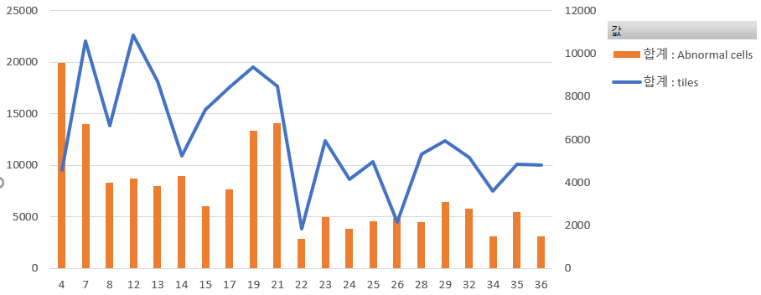
EDA
Slide 번호 | width | height | Tiles(1000 x 1000) | Abnormal cells
4 | 82799 | 54996 | 4565 | 19936
7 | 113399 | 92597 | 10602 | 14040
8 | 80999 | 81620 | 6642 | 8314
12 | 127799 | 84057 | 10880 | 8717
13 | 104399 | 82678 | 8715 | 7991
14 | 77399 | 66558 | 5226 | 8986
15 | 88199 | 82404 | 7387 | 6017
17 | 113399 | 73675 | 8436 | 7656
19 | 100799 | 92632 | 9393 | 13390
21 | 109799 | 76571 | 8470 | 14057
22 | 23399 | 76964 | 1848 | 2901
23 | 89999 | 65400 | 5940 | 4997
24 | 82799 | 49066 | 4150 | 3864
25 | 55799 | 88262 | 4984 | 4622
26 | 52199 | 40646 | 2173 | 4889
28 | 88199 | 59153 | 5340 | 4541
29 | 77399 | 75215 | 5928 | 6457
32 | 68400 | 74760 | 5175 | 5776
34 | 70199 | 50863 | 3621 | 3153
35 | 62999 | 76054 | 4851 | 5454
36 | 71999 | 66251 | 4824 | 3154
 |  |  | 총 | 158912

Slide 3
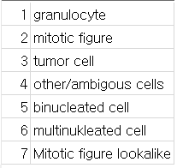
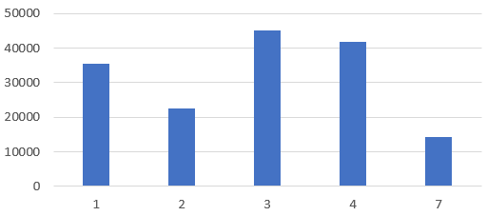
EDA
Classes | Cells
1 | 35331
2 | 22404
3 | 45179
4 | 41658
5 | 0
6 | 0
7 | 14340
합계 | 158912

Slide 4
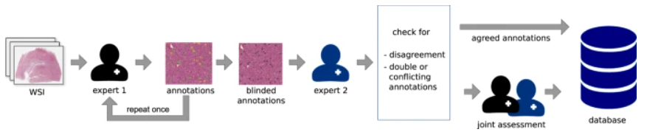
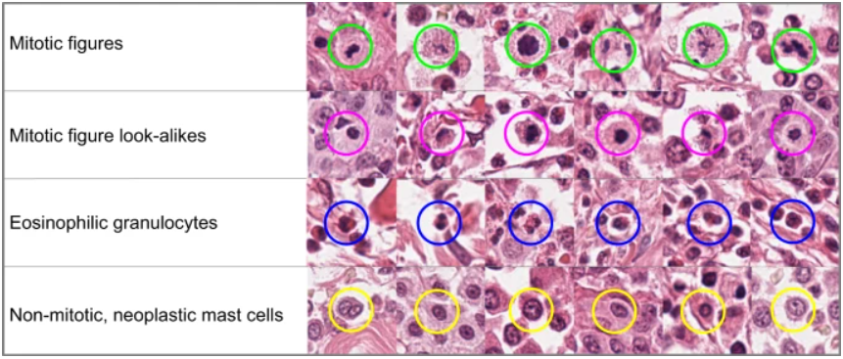
데이터셋 생성 과정 (MEL)

Slide 5
MEL - manually, expert-labelled dataset - 기존 전문가 데이터셋
이걸 변형시켜서
HEAL - Hard-example augmented expert labelled dataset variant
증강 전문가 데이터셋 1
ODAEL - Object-detection augmented expert labelled dataset variant
잠재적 유사 분열 figure을 DeepLearning을 이용해 추가로 제안, 전문가가 데이터 세트의 다른 그룹으로 등급을 지정하고 할당.
granulocyte - 과립구 - 세포질에 과립이 있는 백혈구

Slide 6
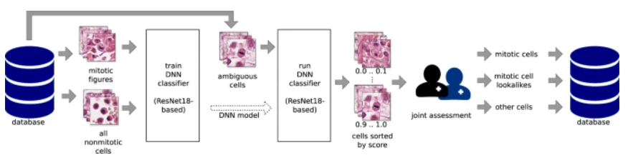
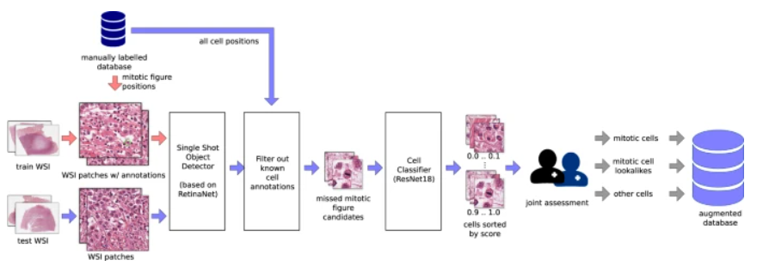
모호 클래스 데이터셋 결정 과정(HEAL)
잠재적 유사분열 클래스 데이터셋 결정 과정(ODEAL)

Slide 7
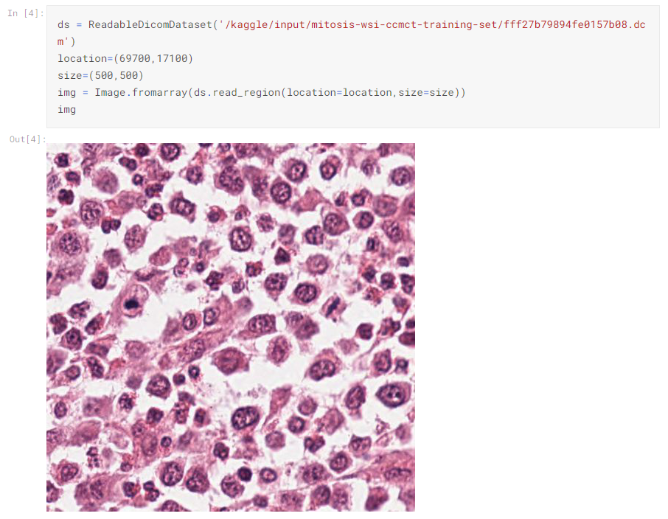
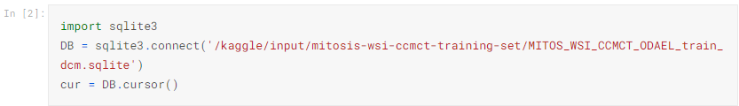
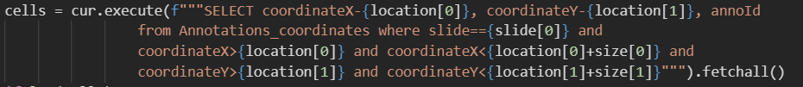
Tiling, Labeling

Slide 8
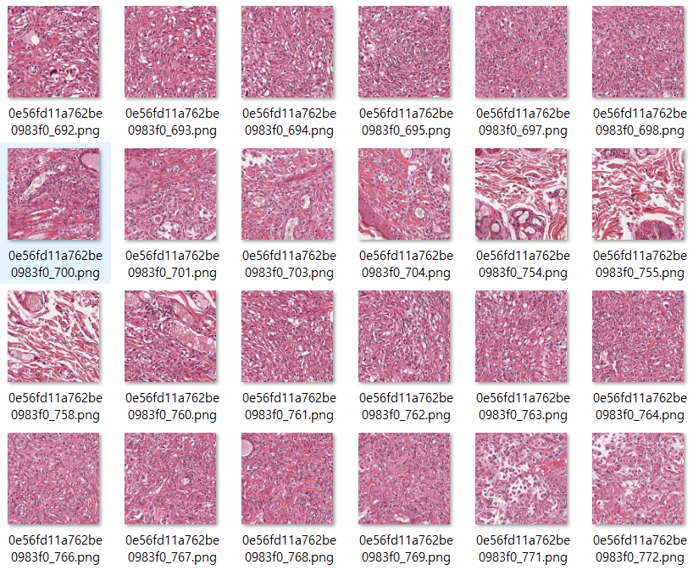
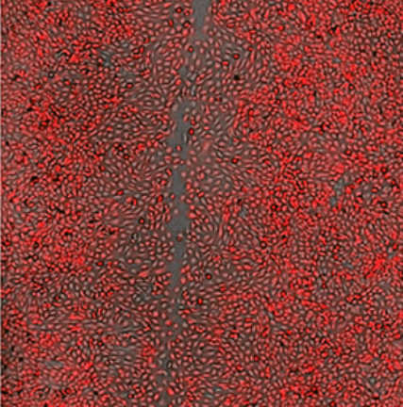
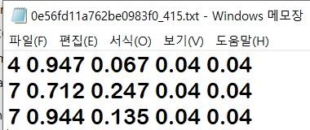
Large Scale Images
.DCM
Tiled Images
.png (640 x 640)
labels
.txt

Slide 9
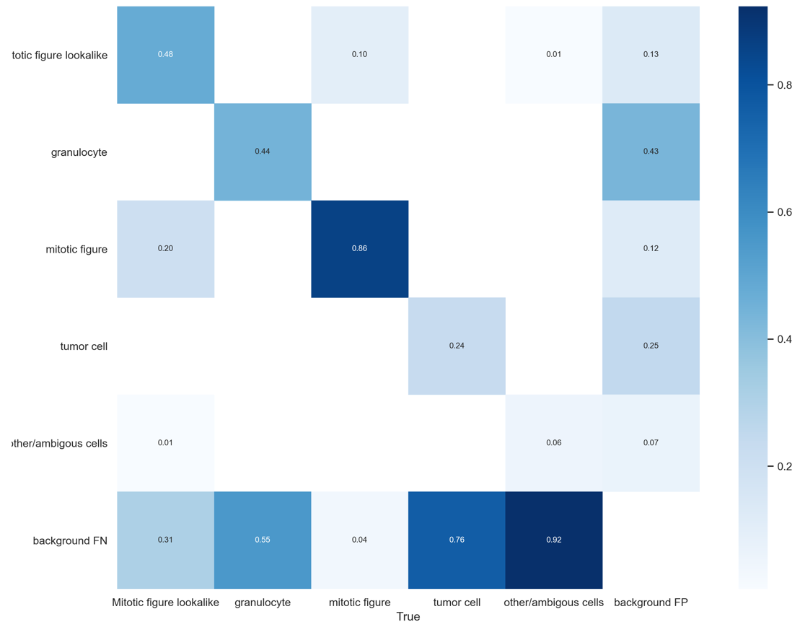
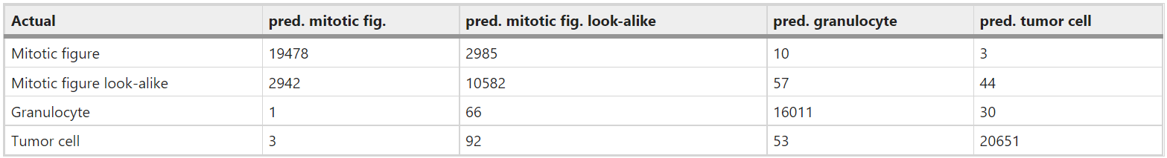
Yolo_v5
Imgsz-640 / epochs-100
Imgsz-320 / epochs-250 교체
연구기관 결과 : Accuracy 0.91

Slide 10
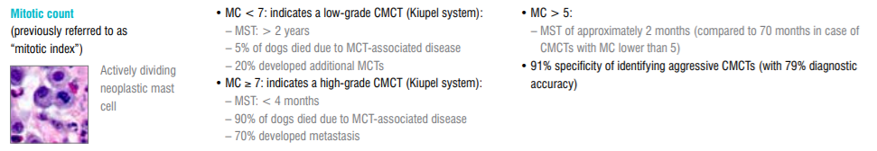
개 비만 세포 종양 (CMCT)
예후, 기수 판별에 MC(Mitotic count)가 주요 요소로 작용
MC - 현미경 10배율 당 유사분열체 수
AgNOR - 세포주기 진행속도
Ni67 - 성장을 식별하는 면역조직화학(IHC)방법 분수
AG67 - AgNor, Ni67 측정에서 얻을수 있는 인자
...

Slide 11
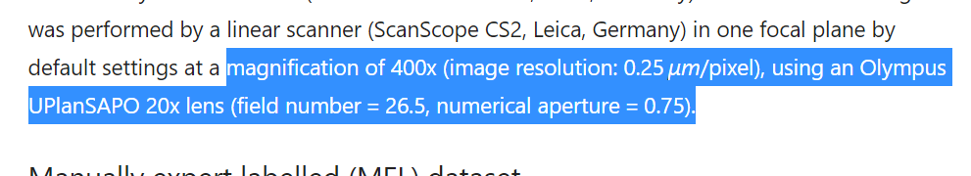
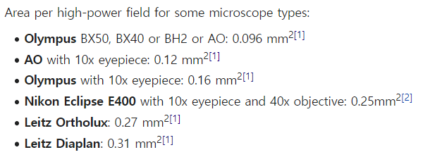
현재 데이터에서 MC(Mitotic count) 측정
640 x 640당 평균 몇 개의 Mitotic cell 이 있는가

Slide 12
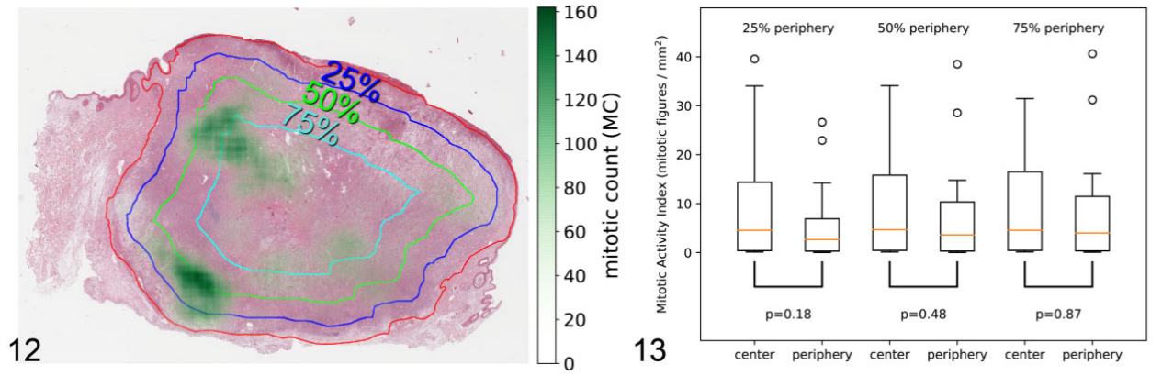
특정 범위에 Mitotic Cell이 얼마나 분포되어 있는지도 기수 판별의 주 요소
-> MC 분포 시각화

Slide 13
출처
https://www.nature.com/articles/s41597-019-0290-4
https://www.kaggle.com/marcaubreville/first-steps-with-the-mitos-wsi-ccmct-data-set
논문
Histopathology and prognostic panels to aid in the diagnosis and management
Computerized Calculation of Mitotic Count Distribution in Canine Cutaneous Mast Cell Tumor Sections: Mitotic Count Is Area Dependent

Slide 14
과정
전처리 – dcm to png (640, 320, 256)
1. yolov5s – img640 epochs 100
2. yolov5s – img320 epochs 230
3. yolov5l – img320 epochs 300
To do
yolov5 + Efficient Net <-보류
Faster R-CNN < M2det로 전환, 진행중
None 라벨 추가 < M2det 테스트 예정, 이후 yolo
상업화 – mitotic cell visualization, mitotic count > 이후 과제, 현재는 성능에 집중
모델링 데이터 전부 끌어와서 비교

